Slide 1
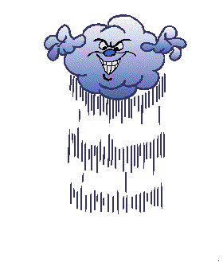
Кел, балалар, күлейік, Күлкіменен түлейік! Қабақ түйген не керек, Көңілді болып жүрейік!

Slide 2
1. Кім жылдам? Маған да, саған да, Жақын туыс - бес адам. Үш әріптен тұратын Оңға оқы, солға оқы. Өзгермейді еш одан Бәрі де өз жұратың, Айтады, қане, кім атын?

Slide 3
Айтары мол ғұлама, Көп жасаған бұл адам. Әкесі ол әкеңнің Білер оны сұраған. Ол кім?

Slide 4
Бала, бала, бала деп, Түнде шошып оянған; Түн ұйқысын төрт бөліп, Түнде бесік таянған.

Slide 5
Атаңның баласы Кей кезде таласып, Қаласың әжеге Білгенің асады кәдеге? Ол кім?

Slide 6
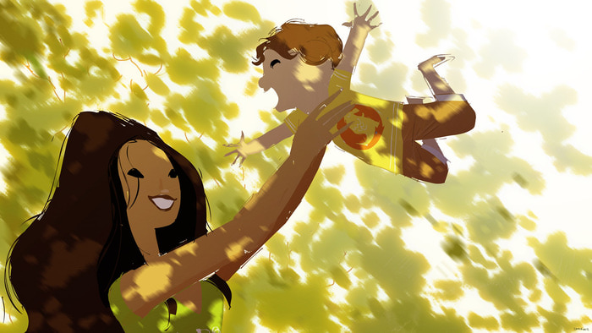
Тыныштық сәті!

Slide 7
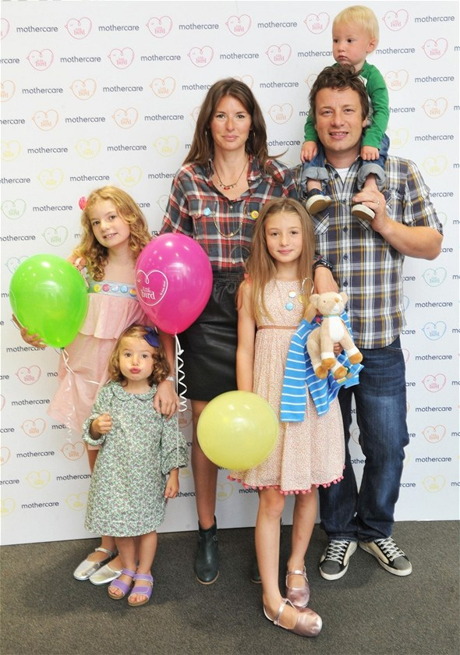
Сен не көрдің? - Сенің отбасың қандай? - Сенің отбасыңда неше адам бар? - Олар кімдер? - Отбасыңда сені қалай еркелетіп айтады? - Сен отбасыңдағы адамдарды қалай атайсың?

Slide 8
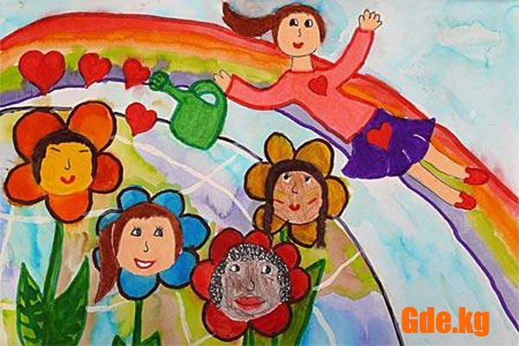
Менің отбасым...

Slide 10
«Ынтымағы жарасқан отбасы» (сурет бойынша әңгіме құрау)

Slide 11
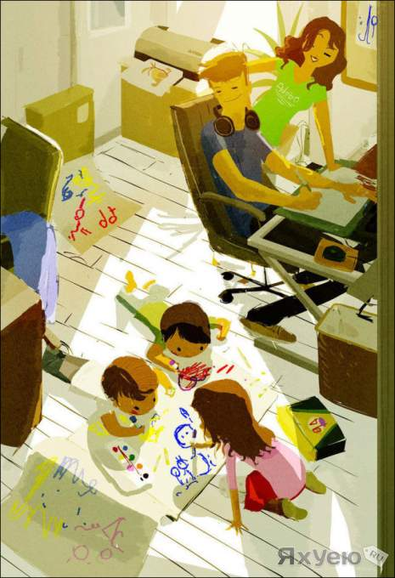

Slide 12
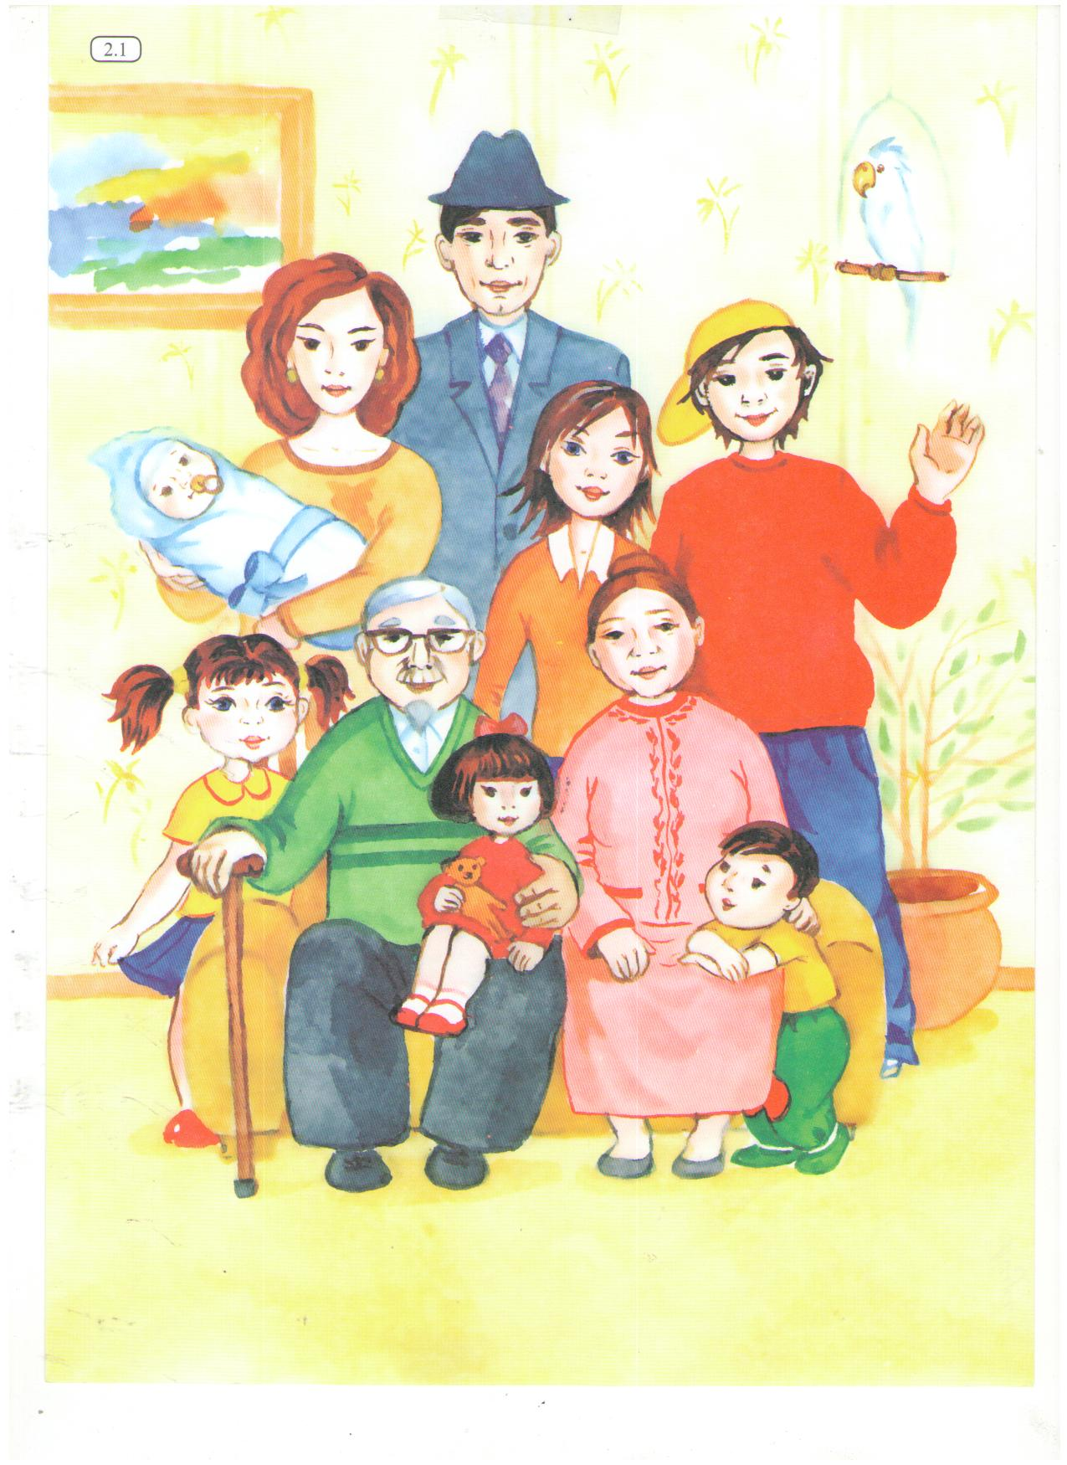

Slide 13
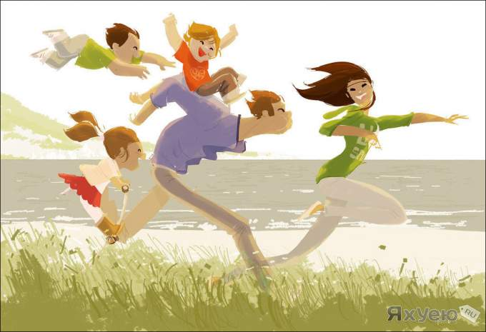

Slide 14
«Жүректен – жүрекке»

Slide 15
Қош сау
болыңыздар!!!

